Slide 1
Анализ данных
Кластеризация временных рядов
Графеева Н.Г.
2019
данных

Slide 2
Анализ данных.
Кластеризация временных рядов
Кластеризация временных рядов
Кластеризация временных рядов — достаточно неблагодарное дело. Даже при группировке статических данных часто получаются сомнительные результаты, а уж что говорить про информацию, динамически изменяющуюся во времени. Однако нельзя игнорировать задачу, только потому что она сложна. Реальный бизнес генерирует большое количество временных рядов, которые порою требуют как классификации, так и кластеризации Попробуем разобраться, как выжать из этой темы немного смысла.

Slide 3
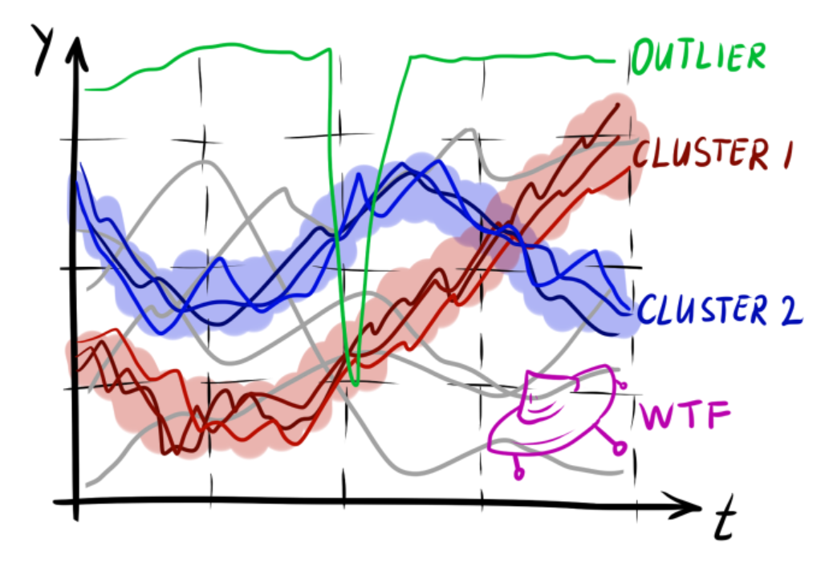
Анализ данных.
Кластеризация временных рядов
Пример: кластеры временных рядов

Slide 4
Анализ данных.
Кластеризация временных рядов
Проблемы <похожести> временных рядов
При работе со временными рядами встречаются многие типичные трудности data science: высокая размерность входных данных, пропущенные данные, шум. Однако в задаче кластеризации временных рядов есть пара дополнительных трудностей. Во-первых, в рядах может быть разное количество временных отсчётов. Во-вторых, при работе с последовательными данными, у нас больше степеней свободы в определении того, насколько один элемент похож на другой. Дело тут не только в количестве переменных в экземпляре dataset; сам способ изменения данных во времени, тоже вносит вклад. Это очевидный, но важный момент: мы можем независимо преобразовывать значения экземпляров статических данных, но с последовательностями такое не пройдёт. Следовательно, метрики и алгоритмы должны принимать во внимание динамический характер данных.

Slide 5
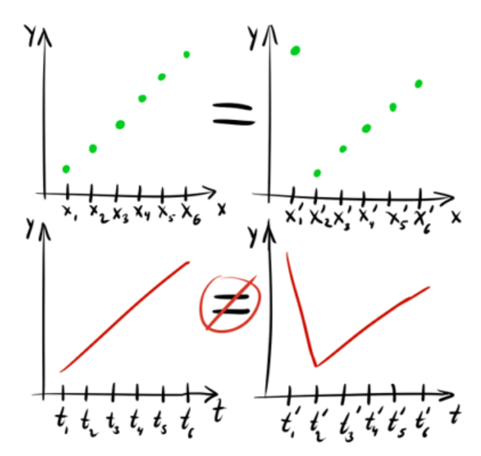
Анализ данных.
Кластеризация временных рядов
Пример: <похожие> и <непохожие> временные ряды

Slide 6
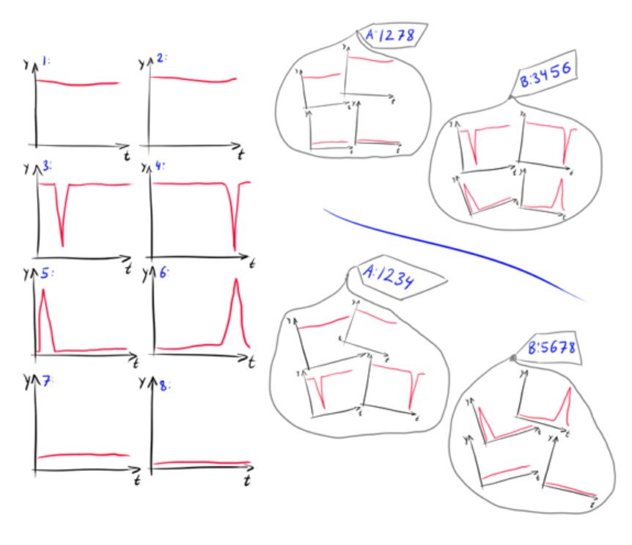
Анализ данных.
Кластеризация временных рядов
Пример: возможные варианты похожести

Slide 7
Анализ данных.
Кластеризация временных рядов
Что здесь более важно для анализа?
Средний уровень y или наличие скачков? Если сам y, то первое разбиение {1,2,3,4}/{5,6,7,8} подходит лучше, если его изменения, то лучшим окажется {1,2,7,8}/{3,4,5,6}. Более того, важно ли, когда именно происходит скачок? Может стоит разбить группу {3,4,5,6} на подгруппы {3,4} и {5,6}? В зависимости от того, что именно представляет y , на эти вопросы можно дать разные ответы. Ответ на этот вопрос может дать только эксперт соответствующей предметной области.

Slide 8
Анализ данных.
Кластеризация временных рядов
Приемы для выделения типов подобия
Попытки классифицировать приемы для выделения подобия существуют, например:
ряды похожие во времени.
ряды похожие по форме.
ряды похожие по структуре.

Slide 9
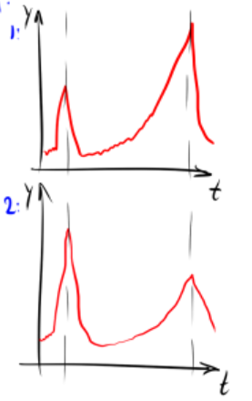
Анализ данных.
Кластеризация временных рядов
Ряды похожие во времени
Самый простой тип подобия. Мы ищем ряды, где особые точки и интервалы возрастания точно или почти точно соответствуют друг другу во времени. При этом, не обязательно, чтобы значения экстремумов и наклоны кривых точно друг с другом совпадали, лишь бы образовывались в одно и то же время. Такой тип подобия возникает, например, в задачах анализа рынка, когда мы хотим обнаружить кластеры компаний, акции которых падают и возрастают вместе. На представленном рисунке графики похожи во времени.

Slide 10
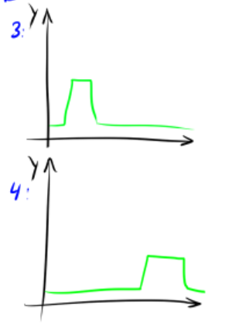
Анализ данных.
Кластеризация временных рядов
Ряды похожие по форме
Мы ищем ряды имеющие одинаковые характерные особенности, но не налагающиеся друг на друга. Они могут быть как просто разнесены по времени, так и растянуты или ещё как-то преобразованы. Такой тип подобия встречается, например, при кластеризации звуковых сэмплов — невозможно произнести одну и ту же фразу в абсолютно одинаковом темпе. Графики на рисунке похожи по форме.

Slide 11
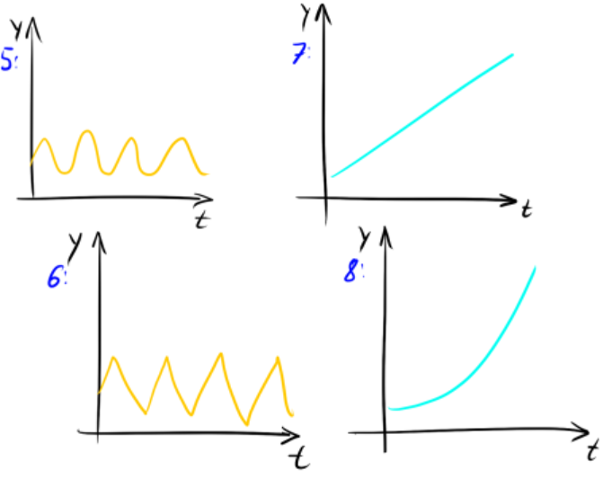
Анализ данных.
Кластеризация временных рядов
Ряды похожие по структуре
Поиск последовательностей с одинаковыми законами изменения; как глобальными — периодичность (5 и 6), тренд (7 и 8) — так и локальными, например, сколько раз в последовательности встречается определённый паттерн.

Slide 12
Анализ данных. Кластеризация временных рядов
Приёмы представления данных
Лучший способ кластеризовать временные ряды — кластеризовать их НЕ как временные ряды. Если специфика задачи позволяет преобразовать данные в данные фиксированного размера (например, собрать статистические характеристики), стоит воспользоваться этой возможностью. Сразу пропадает целая группа проблем.

Slide 13
Анализ данных. Кластеризация временных рядов
Какие статистические показатели можно собрать?
минимум, максимум, средний и медианный элементы (после сглаживания)
количество пиков и впадин
дисперсия элементов
площадь под графиком
показатель тренда
количество элементов в 1-ой, 2-ой, 3-ей и 4-ой квартилях
И т.п.

Slide 14
Анализ данных. Кластеризация временных рядов
Наилучший случай
Это когда заранее известна математическая модель, которой отвечают данные (например, дано, что последовательность представляет собой сумму конечного набора функций и шума, или известна порождающая модель). Тогда стоит перевести последовательности в пространство параметров модели, и кластеризировать уже в нём. К сожалению, такое счастье выпадает редко.

Slide 15
Анализ данных. Кластеризация временных рядов
Какие еще есть приемы?
В биоинформатике часто бывает полезно применить к ряду кодирование символами (Symbolic Approximation, SAX).
Частотные показатели. Дискретное преобразование Фурье, вейвлет-преобразование, косинусное преобразование. Это не самый лучший вариант, так как мы от одной последовательности переходим к другой, часто ещё более непонятной, но иногда может помочь.
И, все-таки, если избавится от временного ряда не удалось, нужны метрики, определяющие меру близости временных рядов…..

Slide 16
Анализ данных. Кластеризация временных рядов
Метрики
Метрика Евклида.
Метрики для оценки корреляции.
Минимальная прыжковая стоимость (Minimum Jump Cost, MJC).
Динамическая трансформация временной шкалы (Dynamic Time Warping, DTW).
Расстояние Махаланобиса.
И др.

Slide 17
Анализ данных. Кластеризация временных рядов
Метрика Евклида
Эти любимая всеми метрика работает только в случае рядов похожих во времени. Да и в этом случае, они могут выдавать сомнительные результаты, если последовательности длинные или шумные. Но иногда это работает. Можно сглаживать данные, избавляться от шумов и т.п.

Slide 18
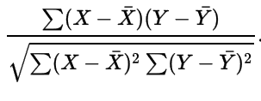

Анализ данных. Кластеризация временных рядов
Метрики для оценки корреляции
Корреляция – связь между переменными.
Коэффициент корреляции измеряет силу и направление связи между двумя переменными.
Коэффициент линейной корреляции Пирсона:
Формула в состоянии определить наличие и силу только линейной связи между переменными!!!
Метрика может быть успешно применена для рядов, похожих по времени (а после небольших преобразований и для рядов, сдвинутых по времени).

Slide 19
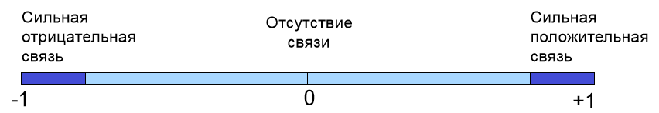
Анализ данных. Кластеризация временных рядов
Значения коэффициента корреляции
Коэффициент корреляции изменяется на отрезке от –1 до +1. Если между переменными существует сильная положительная связь, то значение будет близко к +1. Если между переменными существует сильная отрицательная связь, то значение будет близко к –1. Когда между переменными нет линейной связи или она очень слабая, значение будет близко к 0.

Slide 20
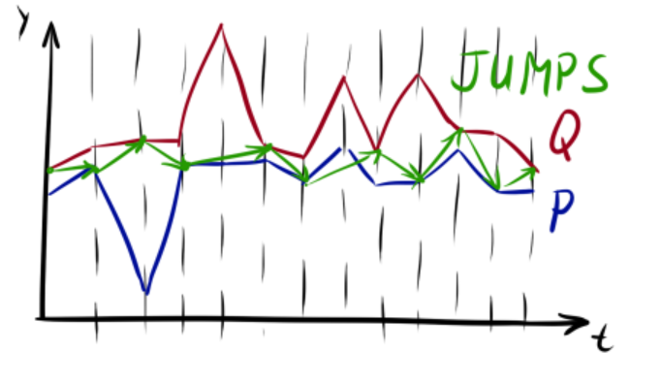
Анализ данных. Кластеризация временных рядов
Минимальная прыжковая стоимость (Minimum Jump Cost, MJC)
Интересная функция непохожести, имеющая простой интуитивный смысл. Мы ставим графики вровень друг к другу, после чего двигаемся слева направо, перепрыгивая с одного графика на ближайшую (в некотором смысле) точку другого и обратно. При этом накладывается ограничение, что можно выбирать только точки, находящиеся вперёд по времени. Длина проделанного пути и будет представлять собой MJC.

Slide 21
Анализ данных. Кластеризация временных рядов
Динамическая трансформация временной шкалы (Dynamic Time Warping, DTW)
Часто бывает так, что характерные части временных рядов не только отстоят друг от друга по оси времени, но ещё и растянуты или сжаты. Тогда ни евклидова метрика, ни корреляция, ни кросс-корреляция не дают показательных результатов. На этот случай есть DTW-алгоритм, который строит матрицу возможных отображений одного ряда на другой, с учётом того, что отсчёты рядов могут как сдвигаться, так и изменять уровень. Путь в этой матрице с минимальным значением стоимости — и есть DTW-расстояние.

Slide 22
Анализ данных. Кластеризация временных рядов
Пример: построение DTW -матрицы
Возьмём две последовательности P={2,6,5,3,2} ; Q={1,2,4,1,2} . Они имеют похожую форму, но их пики смещены друг относительно друга. Посчитаем матрицу расстояний d между каждой парой уровней. После чего построим матрицу трансформаций D . Будем заполнять её слева-направо, сверху-вниз, по следующим правилам:
D_{i,j}=d_{i,j}+min(D_{i,j},D_{i−1,j},D_{i,j−1})
D_{1,1}=d_{1,1}
для верхнего столбца и левого ряда части членов в min нет.

Slide 23
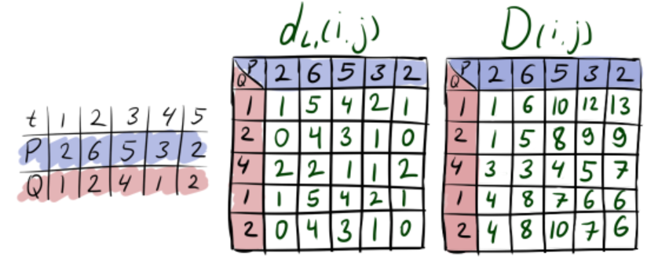
Анализ данных. Кластеризация временных рядов

Slide 24
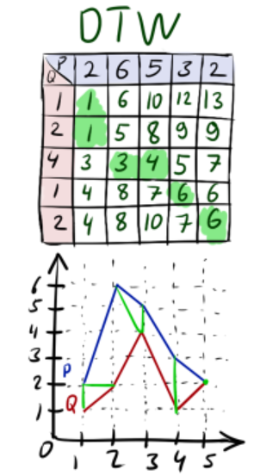
Анализ данных. Кластеризация временных рядов

Slide 25
Анализ данных. Кластеризация временных рядов
Построим путь из D_{M,N} в D_{1,1} , каждый раз переходя в клетку с как можно меньшим числом. Каждая посещённая клетка (i,j) будет означать, что при оптимальной трансформации точка j первого ряда отображается на j -тую точку второго. Стоимость такой трансформации складывается из разницы между уровнями этих точек и стоимости оптимальной трансформации всех точек до этой пары. Можно сопоставлять одной точке несколько других, но двигаться будем только влево, вверх либо (желательно) влево-вверх.
Таких путей можно построить много, но оптимальным из них будет тот, который минимизирует длину пути в матрице расстояний.

Slide 26
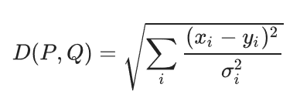
Анализ данных. Кластеризация временных рядов
Расстояние Махаланобиса
В основе метрики - переменные, дисперсия которых больше, вносят меньший вклад в итоговый показатель расстояния. На первый взгляд, не совсем понятно, причём здесь временный ряды. Однако поправка Махаланобиса позволяет разрешать ситуации, когда ряды состоят из интервалов двух типов: первый тип — значения последовательностей имеют малую дисперсию и хорошо структурированы, второй тип — значения имеют большой разброс и не несут смысловой нагрузки. Поправка Махаланобиса увеличивает вклад структурированных интервалов в расстояние между временными рядами.
Примечание: дисперсия расчитывается на основе значений ряда в скользящем окне.

Slide 27
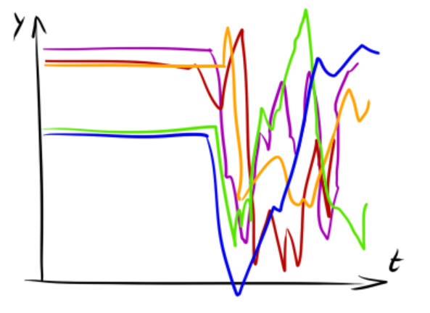
Анализ данных. Кластеризация временных рядов
Пример: где хорошо будет работать метрика Махаланобиса

Slide 28
Анализ данных. Кластеризация временных рядов
Самое главное
Ключевой вопрос в проблеме кластеризации временных рядов – определение критерия похожести рядов.
Алгоритмы, используемые для кластеризации временных рядов могут быть обычными алгоритмами кластеризации.
Постарайтесь раздобыть знание о том, что, собственно, означают значения этих последовательностей. Это может коренным образом отразиться на выборе метрики.

Slide 29
Источники
[1] Saeed Aghabozorgi, Ali Seyed Shirkhorshidi, Teh Ying Wah — Time-series clustering – a Decade Review [2] Konstantinos Kalpakis, Dhiral Gada, and Vasundhara Puttagunta — Distance Measures for Effective Clustering of ARIMA Time-Series. [3] Subsequence Time Series (STS) Clustering Techniques for Meaningful Pattern Discovery [4] Li Junkui, Wang Yuanzhen, Li Xinping — LB HUST: A Symmetrical Boundary Distance for Clustering Time Series [5] Joan Serria, Josep Lluis Arcos — A Competitive Measure to Assess the Similarity Between Two Time Series [6] P.F. Marteau — Time Warp Edit Distance with Stiffness Adjustment for Time Series Matching [7] Gustavo E.A.P.A. Batista, Xiaoyue Wang, Eamonn J. Keogh — A Complexity-Invariant Distance Measure for Time Series [8] Vo Thanh Vinh, Duong Tuan Anh — Compression Rate Distance Measure for Time Series [9] Dinkar Sitaram, Aditya Dalwani, Anish Narang, Madhura Das, Prafullata Auradkar — A Measure Of Similarity Of Time Series Containing Missing Data Using the Mahalanobis Distance [10] John Paparrizos, Luis Gravano — K-Shape: Efficient and Accurate Clustering of Time Series // Fast and Accurate Time-Series Clustering [11] Leonardo N. Ferreiraa, Liang Zhaob — Time Series Clustering via Community Detection in Networks [12] Zhibo Zhu, Qinke Peng, Xinyu Guan — A Time Series Clustering Method Based on Hypergraph Partitioning [13] Shan Jicheng, Liu Weike — Clustering Algorithm for Time Series Based on Peak Interval [14] Sangeeta Rani — Modified Clustering Algorithm for Time Series Data [15] Pedro Pereira Rodrigues, Joao Gama, Joao Pedro Pedroso — Hierarchical Clustering of Time Series Data Streams [16] Finding the Clusters with Potential Value in Financial Time Series based on Agglomerative Hierarchical Clustering [17] Goktug T. Cinar and Jose C. Principe — Clustering of Time Seriess Using a Hierarchical Linear Dynamical System

Slide 30
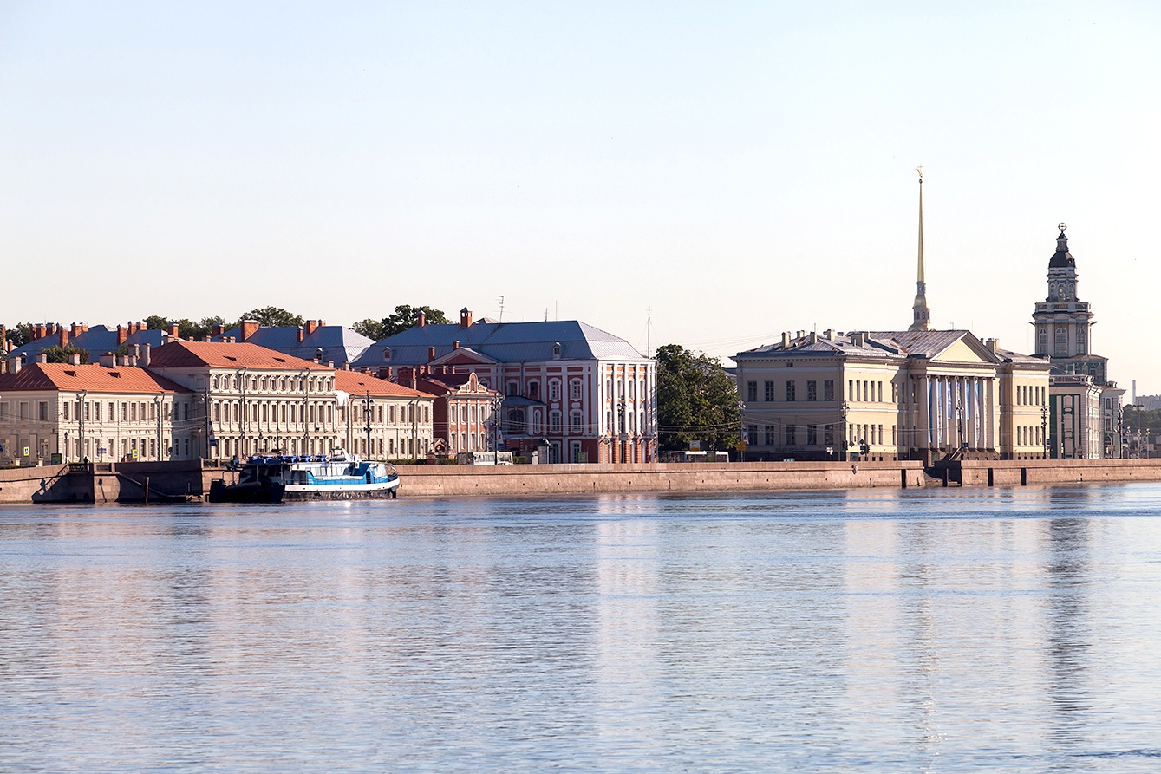
Анализ данных. Кластеризация временных рядов
Ваши вопросы?

